Slide 1



PERANCANGAN KONTROLLER ADAPTIVE NEURO PID UNTUK PENGENDALIAN CASCADE LEVEL-FLOW PADA PLANT PCT-100
Pra Tugas Akhir – EE184701
Muhammad Faris Zuhairi / 07111940000164
Dosen Pembimbing:
Eka Iskandar, S.T., M.T.
Mohamad Abdul Hady, S.T., M.T.
DEPARTEMEN TEKNIK ELEKTRO
FAKULTAS TEKNOLOGI ELEKTRO DAN INFORMATIKA CERDAS
INSTITUT TEKNOLOGI SEPULUH NOPEMBER
SURABAYA, 2022

Slide 2




Outline
Latar Belakang
Rumusan Masalah
PENDAHULUAN
METODOLOGI
Tujuan
Batasan Masalah
TINJAUAN PUSTAKA
Manfaat
Metode Penelitian
Bahan dan Alat
Urutan Penelitian
Tinjauan Pustaka
Latar Belakang
Rumusan Masalah
Batasan Masalah
Tujuan
Manfaat
Penelitian Terdahulu
Plant PCT-100
Neuro PID
Penelitian Terdahulu
Metodologi
Urutan Penelitian
Referensi

Slide 3
Latar Belakang
Latar Belakang
Dinamika level air perlu dikendalian terhadap titik operasinya
Rumusan Masalah
Batasan Masalah
Level pada plant PCT-100 yang dikendalikan seringkali mengalami perubahan respon signifikan dalam kondisi-kondisi tertentu.
Tujuan
Manfaat
Kontroller PID membutuhkan parameter berbeda-beda (tuning ulang) untuk mendapat respon yang cepat.
Tinjauan Pustaka
Penelitian Terdahulu
diperlukan metode yang dapat belajar (learning) terhadap perubahan
Metodologi
Urutan Penelitian
Algoritma Neural Network mempelajari perubahan beban pada plant dan otomatis melakukan tuning sehingga mudah memenuhi spesifikasi kontrol yang diinginkan.
Referensi

Slide 4
Rumusan Masalah
Latar Belakang
Rumusan Masalah
Ketika terjadi perubahan parameter plant yang diakibatkan oleh pembebanan, terkadang sinyal kontrol yang diberikan tidak sesuai dengan kondisi plant saat ini sehingga muncul pelonjakan atau penurunan nilai.
Sistem cascade level-flow plant PCT-100 yang dirancang seharusnya dapat meminimalkan error steady state dan overshoot terhadap variasi disturbance.
Batasan Masalah
Tujuan
Manfaat
Tinjauan Pustaka
Penelitian Terdahulu
Metodologi
Urutan Penelitian
Referensi
Notes:
Ketika terjadi perubahan parameter plant yang diakibatkan oleh pembebanan, terkadang sinyal kontrol yang diberikan tidak sesuai dengan kondisi plant saat ini sehingga muncul pelonjakan atau penurunan nilai.

Slide 5
Batasan Masalah
Latar Belakang
Rumusan Masalah
Pengaturan level-flow dirancang secara cascade PID
Algoritma adaptif menggunakan backpropagation neural network
Plant yang digunakan ialah PCT-100
Mengabaikan efek temperature dan pressure dalam tangki.
Batasan Masalah
Tujuan
Manfaat
Tinjauan Pustaka
Penelitian Terdahulu
Metodologi
Urutan Penelitian
Referensi

Slide 6
Tujuan
Latar Belakang
Rumusan Masalah
Merancang kontroller adaptif neuro PID sistem cascade level-flow plant PCT-100 yang meminimalkan error steady state dan overshoot.
Batasan Masalah
Tujuan
Manfaat
Tinjauan Pustaka
Penelitian Terdahulu
Metodologi
Urutan Penelitian
Referensi

Slide 7
Manfaat
Latar Belakang
Rumusan Masalah
Memperoleh rancangan kontroller adaptif neuro PID sistem cascade level-flow plant PCT-100 yang meminimalkan error steady state dan overshoot
Memberikan inovasi terbaru pada metode kontrol PID dengan menggunakan adaptif neural network terhadap variasi disturbance.
Batasan Masalah
Tujuan
Manfaat
Tinjauan Pustaka
Penelitian Terdahulu
Metodologi
Urutan Penelitian
Referensi

Slide 8

Penelitian Terdahulu
Latar Belakang
PID gain scheduling pada level proses
Self-tuning PID
Neuro PID with Backpropagation
Rumusan Masalah
Batasan Masalah
kontroller PID-GS dapat mengendalikan respon dinamis dalam simulasi dengan rata-rata error waktu tunak 0.06% dan 0.12% pada implementasi. Namun, nilai gain PID masih dipengaruhi variable tertentu yang berubah kontinu atau dengan kata lain gain scheduling hanya cocok untuk variasi yang terprediksi.
(Raharjo, 2014)
Kontroller adaptif dapat bekerja pada variasi tak terprediksi. Nilai gamma memengaruhi kecepatan adaptasi kontroller self tuning PID. Kriteria square time-square error/STSE unggul karena memberikan error terkecil 3.64% saat simulasi dan 0.093% bila diberikan pembebanan. Namun, implementasinya masih memerlukan waktu learning yang lama dan memerlukan otomatisasi penentuan nilai gamma.
(Ghufron, 2016)
Penelitian ini menggunakan 1 input layer, 1 output layer, dan 10 hidden layer pada system magnetic levitation. Hasil menunjukkan kontroller series Neuro PID memiliki settling time lebih kecil daripada conventional PID, zero error steady state, dan overshoot yang kecil. Kelebihan dari penggunaan neuro PID ialah mampu mempertahankan respon seragam plant. Apabila terdapat factor eksternal yang mengganggu respon, neuro PID dapat mengeliminasi factor ini dan menghilangkan error agar respon tetap seragam.
(Patel & Kumar, 2015)
Tujuan
Manfaat
Tinjauan Pustaka
Penelitian Terdahulu
Metodologi
Urutan Penelitian
Referensi

Slide 9
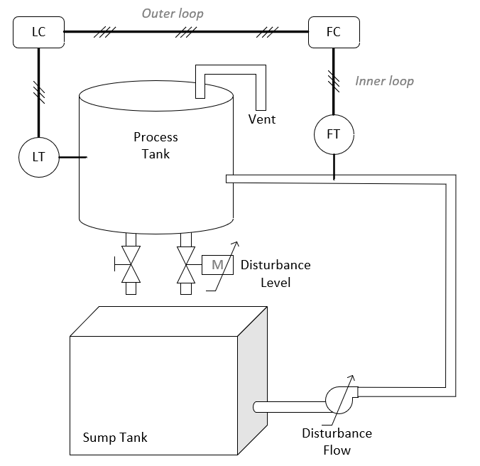
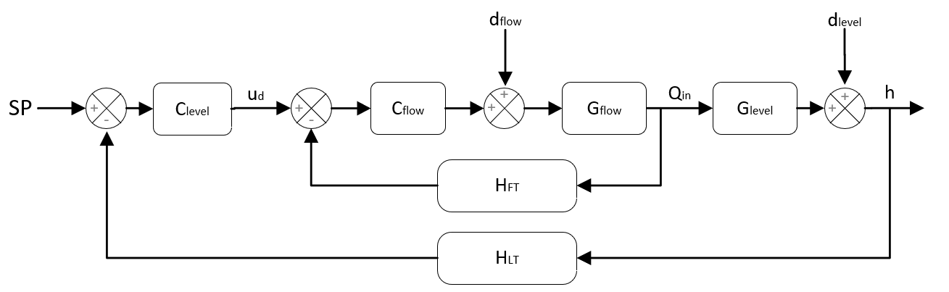
Tinjauan Pustaka: PCT-100
Latar Belakang
PCT-100: miniatur sistem pengaturan proses pada dunia industry, mencerminkan masalah pengaturan flow, level, temperature, dan tekanan, serta akan mempermudah analisis guna penerapan metode kontrol.
Rumusan Masalah
Batasan Masalah
Tujuan
Manfaat
Tinjauan Pustaka
Penelitian Terdahulu
Metodologi
Urutan Penelitian
Referensi
Notes:
Ku= cm3/sV *1/cm2 =
$$K_{pompa}=\frac{201.143}{t_{pompa}} \frac{h^{∗}}{u^{∗}}$$
$$K_{pipa}=e^{−θs}$$
$$K_{valve}=\frac{201.143}{t_{valve}} \frac{h^{∗}}{u^{∗}}$$
$$H\left(s\right)=\frac{{(K}_{pompa}u_{pompa}+d_{flow}) e^{−θs}}{sA}+d_{level}(s)$$

Slide 10
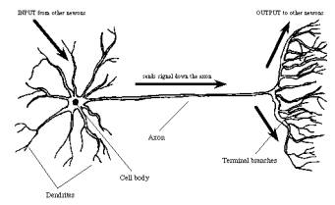
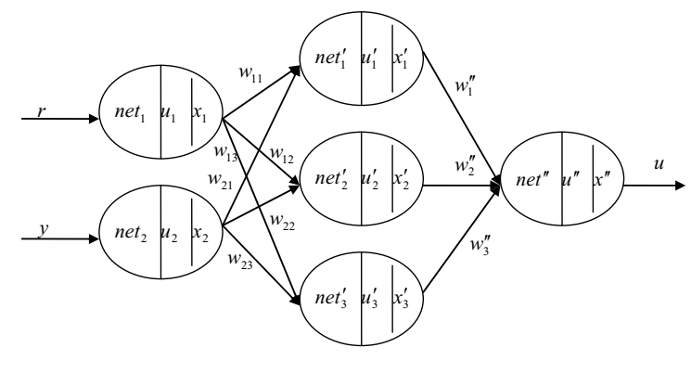
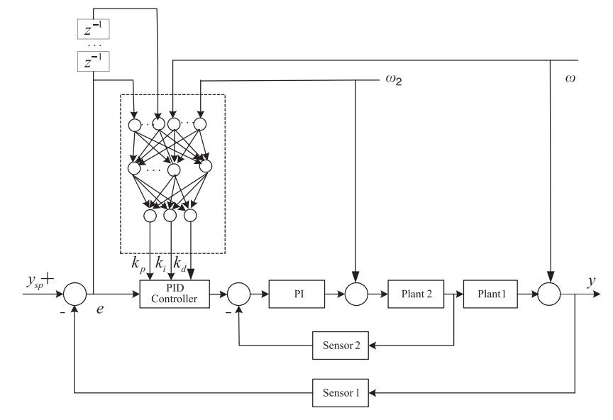
Tinjauan Pustaka: Neuro PID
Latar Belakang
Rumusan Masalah
Batasan Masalah
Tujuan
Manfaat
Tinjauan Pustaka
Penelitian Terdahulu
Bekerja seperti neuron/sel syaraf
Tersusun beberapa layer
Diberikan bobot terhadap input neuron
Metodologi
Urutan Penelitian
Referensi

Slide 11
Metodologi
Latar Belakang
Rumusan Masalah
Studi literatur
Perancangan model plant
Simulasi model plant pada MATLAB
Perancangan alat dan wiring
Implementasi program pada PCT
Pengambilan data dan evaluasi
Penyusunan buku tugas akhir
Batasan Masalah
Tujuan
Manfaat
Tinjauan Pustaka
Penelitian Terdahulu
Metodologi
Urutan Penelitian
Referensi
Notes:
Dalam merancang controller, terbagi atas 2 tahapan, yakni eksperimen simulasi dan implementasi. Dimana detil pengejaannya terbagi atas 7 tahapan.

Slide 12
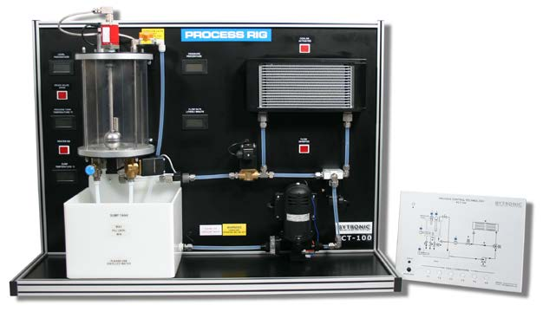


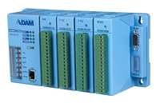


Bahan & Peralatan
Latar Belakang
Hardware
Software
Rumusan Masalah
Batasan Masalah
Tujuan
Manfaat
Tinjauan Pustaka
Penelitian Terdahulu
Metodologi
Urutan Penelitian
Referensi
Notes:
Dalam merancang controller, terbagi atas 2 tahapan, yakni eksperimen simulasi dan implementasi. Dimana detil pengejaannya terbagi atas 7 tahapan.

Slide 13
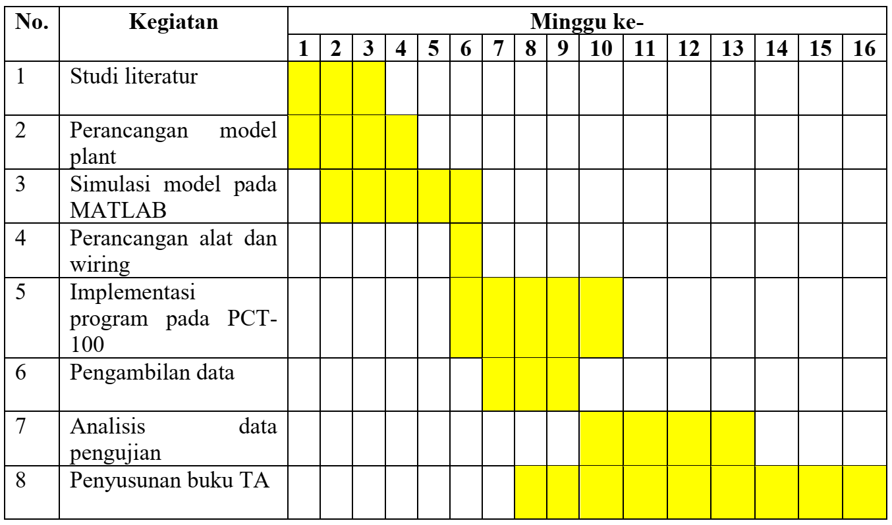
Urutan Penelitian
Latar Belakang
Rumusan Masalah
Batasan Masalah
Tujuan
Manfaat
Tinjauan Pustaka
Penelitian Terdahulu
Metodologi
Urutan Penelitian
Referensi

Slide 14
Referensi
Latar Belakang
Rumusan Masalah
Advantech. (2020). ADAM-5000/TCP Series User Manual (Vol. 1). https://www.advantech.com/id-id/support/details/manual?id=1-48FRA
Bytronic. (2015). Process Control Technology PCT-100 Datasheet. http://www.bytronic.net/wp-content/uploads/2015/04/PCT100-PL0214.pdf
Ghufron, M. Z. (2016). DESAIN DAN IMPLEMENTASI KONTROLER SELF-TUNING PID DENGAN PENDEKATAN INTERAKSI ADAPTIF PADA SISTEM PENGATURAN LEVEL.
Ogata, Katsuhiko. (2010). Modern Control Engineering. Prentice-Hall.
Padhan, D. G., & Majhi, S. (2012). Modified Smith predictor based cascade control of unstable time delay processes. ISA Transactions, 51(1), 95–104. https://doi.org/10.1016/J.ISATRA.2011.08.002
Patel, R., & Kumar, V. (2015). Multilayer Neuro PID Controller based on Back Propagation Algorithm. Procedia Computer Science, 54, 207–214. https://doi.org/10.1016/j.procs.2015.06.023
Raharjo, R. D. (2014). DESAIN DAN IMPLEMENTASI KONTROLER PID GAIN SCHEDULING UNTUK SISTEM PENGATURAN PROSES LEVEL PADA PROCESS CONTROL TECHNOLOGY - 100. Institut Teknologi Sepuluh Nopember.
Xie, Y., & Jing, Y. (2006). APPLYING NEURAL NETWORKS TO PID CONTROLLERS FOR TIME-DELAY SYSTEMS. Proceedings of the Fifth International Conference on Machine Learning and Cybernetics, 3173–3176.
Zhang, J., Zhang, F., Ren, M., Hou, G., & Fang, F. (2012). Cascade control of superheated steam temperature with neuro-PID controller. ISA Transactions, 51(6), 778–785. https://doi.org/10.1016/j.isatra.2012.06.008
Tujuan
Batasan Masalah
Manfaat
Tinjauan Pustaka
Penelitian Terdahulu
Metodologi
Urutan Penelitian
Referensi

Slide 15
TINJAUAN PUSTAKA
PENDAHULUAN
TINJAUAN PUSTAKA
METODOLOGI
Hasil penelitian terdahulu
Dasar Teori

Slide 16
METODOLOGI
PENDAHULUAN
TINJAUAN PUSTAKA
METODOLOGI
Metode yang digunakan
Bahan dan peralatan yang diperlukan
Urutan pelaksanaan penelitian

